Slide 1
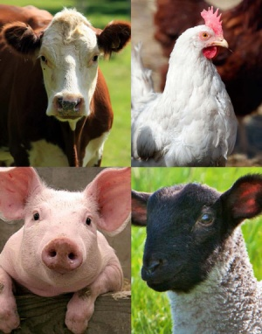
Животноводство России
Стройкина Светлана Николаевна
учитель географии
МБОУ «Соковская ООШ»

Slide 2
Проверим знания
1. В каких из пе­ре­чис­лен­ных ре­ги­о­нов Рос­сии аг­ро­кли­ма­ти­че­ские усло­вия бла­го­при­ят­ны для вы­ра­щи­ва­ния пше­ни­цы?
1) Крас­но­яр­ский край
2) Во­ло­год­ская об­ласть
3) Ма­га­дан­ская об­ласть
4) Во­ро­неж­ская об­ласть
2. В каком из пе­ре­чис­лен­ных ре­ги­о­нов Рос­сии рас­про­стра­не­ны чер­нозёмные почвы?
1) Во­ло­год­ская об­ласть
2) Перм­ский край
3) Став­ро­поль­ский край
4) Рес­пуб­ли­ка Коми

Slide 3
3. Такие не­бла­го­при­ят­ные кли­ма­ти­че­ские яв­ле­ния, как за­су­хи, су­хо­веи и пыль­ные бури, зна­чи­тель­но за­труд­ня­ют ве­де­ние сель­ско­го хо­зяй­ства. Для какой из пе­ре­чис­лен­ных тер­ри­то­рий они наи­бо­лее ха­рак­тер­ны?
1) Мур­ман­ская об­ласть
2) Во­ло­год­ская об­ласть
3) Рес­пуб­ли­ка Коми
4) Орен­бург­ская об­ласть
4. Продолжи предложения:
Основой растениеводства страны является…
2) Территории, пригодные для ведения сельского хозяйства…
3) Среди волокнистых культур первое место традиционно занимает…

Slide 4
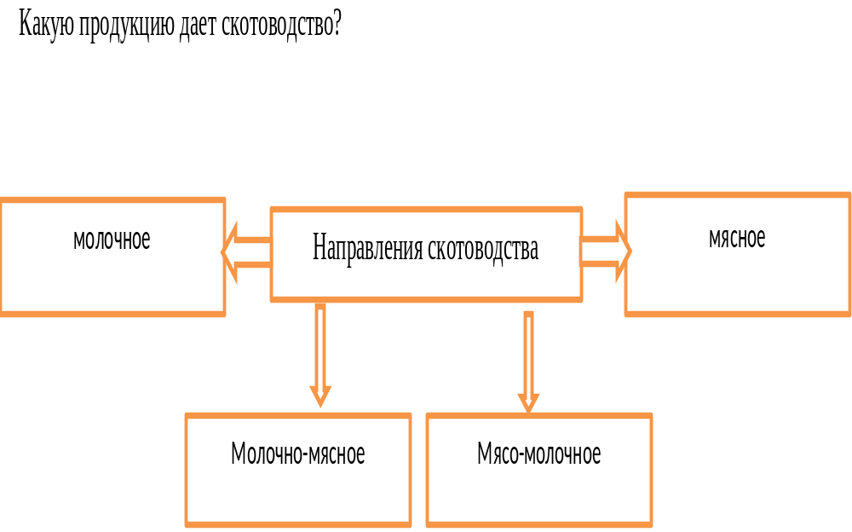
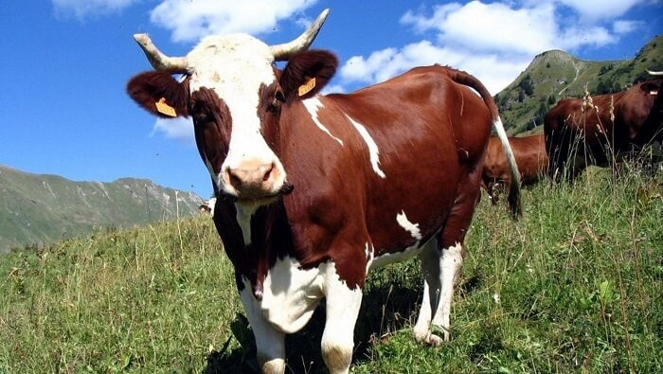

Slide 5
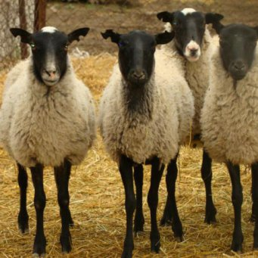
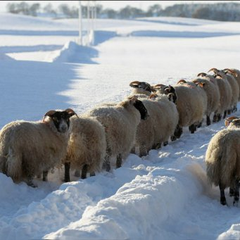
Овцеводство
Главными условиями для развития овцеводства является наличие свободных пастбищ и преобладание тропического и субтропического поясов.
Крупнейшие районы овцеводства в России - это Северный Кавказ, Южный ФО, Поволжье, Центрально-Черноземный район и южная часть Урала.
В зависимости от природных условий в этих местах разводят разные породы овец.
Разведение овец является благом для экологии. На пастбищах, благодаря выпасу овец, совершается биологический круговорот. Это помогает сохранить земельные ресурсы нашей страны. Именно овцы приносят пользу земле, где другой рогатый скот уже не может прокормиться. Это обосновано неприхотливостью овец в выборе еды.

Slide 6
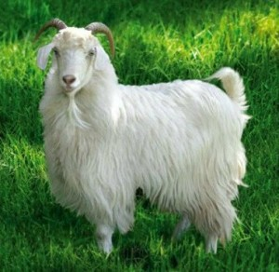
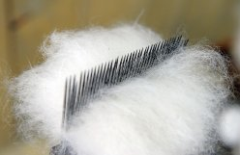
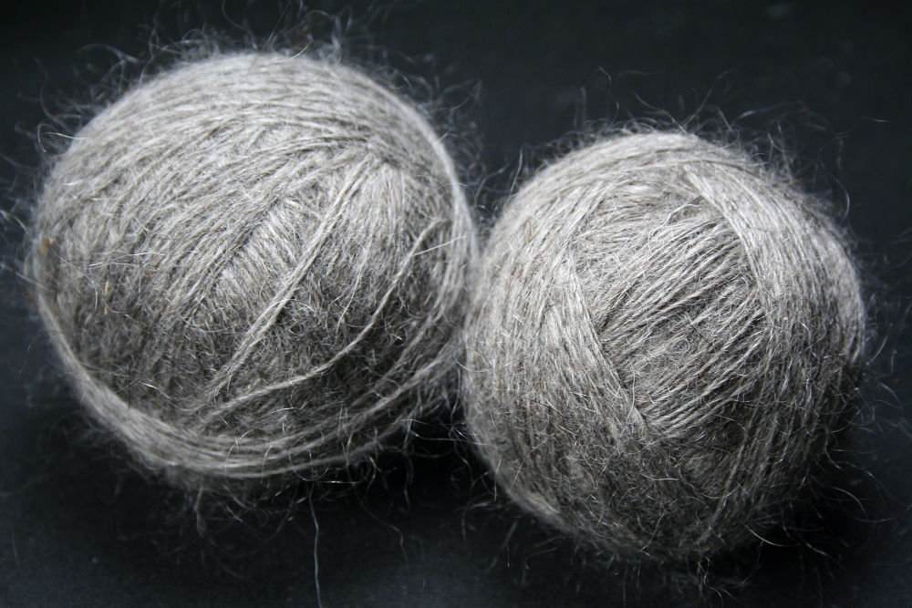
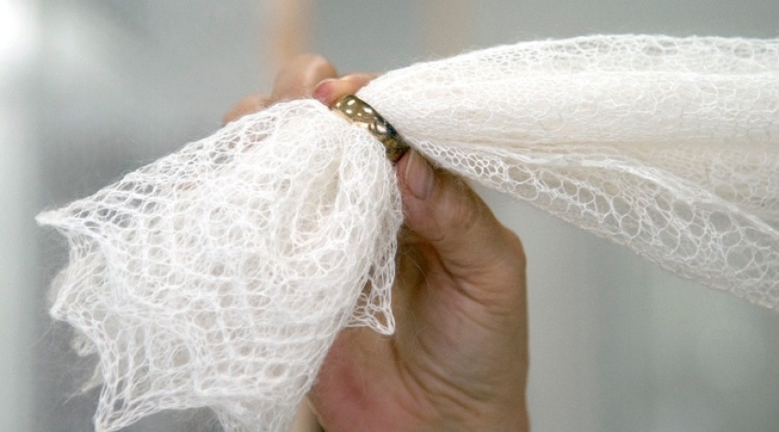


Оренбургский пуховый платок

Slide 7
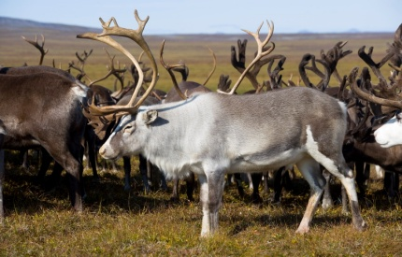
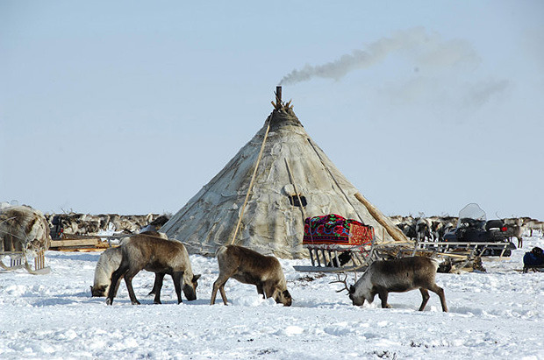
Оленеводство

Slide 8
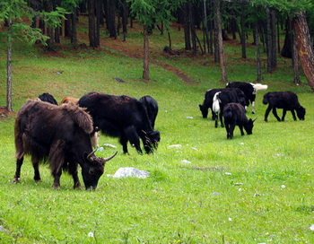
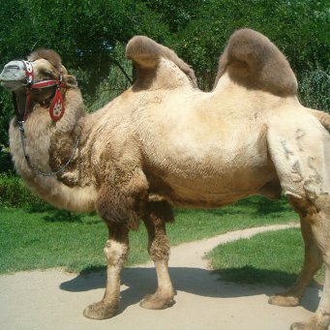
Редкие отрасли животноводства
России яков разводят в Хакасии, Горном Алтае, Туве и Бурятии. Эти парнокопытные при самых минимальных затратах дают молоко, мясо и шерсть. Они неприхотливы в содержании, пасутся при суровых морозах в горах и не требуют особых условий содержания и кормов.
Верблюдоводство - наименее затратная отрасль животноводства. Важной составляющей частью животноводства является верблюдоводство в Бурятии, Калмыкиия, Туве, Волгоградской, Астраханской и Читинской обл. На этих территориях преобладает разведение бактрианов – двугорбых верблюдов.

Slide 9
Интернет - ресурсы
Карта:
http://fony-kartinki.ru/_ph/49/2/828651956.jpg
Глобус:
https://img-fotki.yandex.ru/get/6209/66124276.66/0_702d0_c72aea87_orig
Книги:
http://s1.pic4you.ru/allimage/y2012/08-20/12216/2356213.png
http://www.8lap.ru/section/ovtsy/ovtsevodstvo-v-rossii-rayony-rasprostraneniya/
http://orenblog.ru/archives/158
http://orenblog.ru/archives/34/comment-page-1
http://www.8lap.ru/section/prochie/verblyudovodstvo-osobennosti-razvedeniya/
На момент создания шаблона все ссылки на использованные ресурсы являются активными.

Slide 10
Вы можете использовать данное оформление
для создания своих презентаций,
но в своей презентации
данный слайд не удалять!
Автор шаблона:
Ранько Елена Алексеевна
учитель начальных классов
МАОУ лицей №21
г. Иваново
Сайт: http://elenaranko.ucoz.ru/

